Slide 1


M.E.TA.
Matter and Energy from TAnnery sludges

Slide 2

IL PROGETTO
Recupero energetico e di materia a partire da fanghi di depurazione industriali conciari
5 OBIETTIVI OPERATIVI
17 ATTIVITA’
24 MILESTONES
48 DELIVERABLES
BIOGAS
(Recupero Energetico)
ZOLFO
(Recupero Materia)
FANGHI
CONCIARI
Digestione Anaerobica
SYNGAS
(Recupero Energetico)
Stabilizzazione
DIGESTATO
Trattamento termico
USO AGRONOMICO (Recupero Materia)
CENERI
Recupero MATERIA

Slide 3
OBIETTIVO OPERATIVO 1
ATTIVITA’ 1.1 e ATTIVITA’ 1.2
Analisi tecnico-economica dei flussi dei fanghi e di altre tipologie di rifiuti
MATRICI SELEZIONATE
Fanghi sedimentazione primaria
Fanghi biologici primari centrifugati
Fanghi biologici secondari ispessiti
Idrolizzati proteici
Carnicci
Cuoiodepur
Aquarno
SGS
PARAMETRI ANALIZZATI ED ELABORATI
SS | VS | MLVSS | pH | Cr_{tot}
sCOD | N-NH₄⁺ | P-PO₄³⁻ | S²⁻ | Portate
Parametro | Fango primario CUOIODEPUR
COD | 40000-45000mgO₂/L
sCOD | 4500-5000 mgO₂/L
TSS | 1-2%
VSS | 60-70%
Cr_{TOT} | 4500-5000 mg/kg_{ss}
N_{TOT} | 4-5%_{su ss}
Parametro | AQUARNO
 | F1_{c} | F2_{isp}
TCOD | 55000-60000mgO₂/L | 25000-35000mgO₂/L
sCOD | 1000mgO₂/L | 700-800mgO₂/L
TSS | 5 - 6%_{su t.q.} | 2 - 3% _{su t.q.}
VSS | 70 - 75% | 70%
PARAMETRI ANALIZZATI ED ELABORATI
N _{tot} | N-NH₄⁺ | N _{org} | pH | Cl⁻ | Proteine | Portate
CaO | SO₄²⁻ | Na | S²⁻ | Ceneri | SS

Slide 4
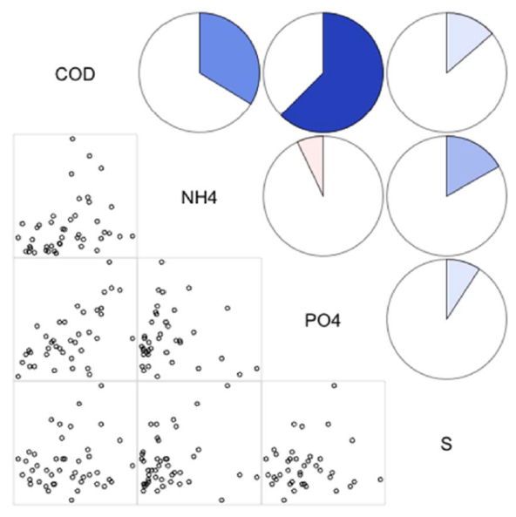
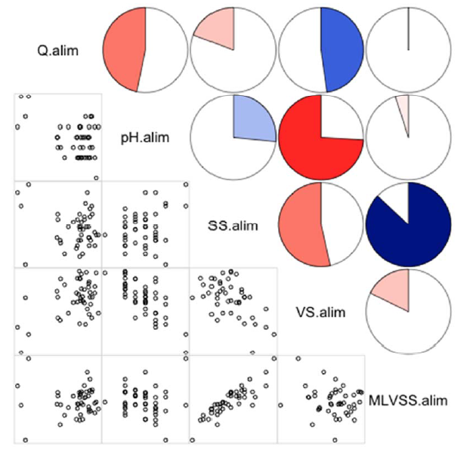
OBIETTIVO OPERATIVO 1
Definizione di un modello predittivo della qualità futura dei fanghi e dei rifiuti
Analisi multiparametriche per individuare correlazioni e previsioni
RISULTATI
Tutti i parametri analizzati mostrano un andamento senza particolari eccezionalità , dimostrazione di processi stabili senza cambiamenti radicali nel periodo
Dal punto di vista delle correlazioni e dei trend non è possibile individuare fenomenologie o periodicità tipiche che non siano direttamente riconducibili alla conduzione degli impianti (fermata, manutenzione, ecc.) o alla natura intrinseca della variabile
Non è stato possibile costruire modelli predittivi attendibili
Periodo considerato 2010 - 2014
Valori medi mensili
Studio statistico multivariato con i metodi:
  PCA ( Princiapl compponent Analysis)
  MFA ( Multiple Factor Analysis)
  ARIMA
  MAD ( Median Absolute Deviation)
  BOXPLOT
Risultati attesi
Individuare eventuali correlazioni significative fra i parametri analizzati
Verificare la predittività di tali parametri
Cercare di costruire un modello ad hoc per la qualità dei rifiuti analizzati
Notes:
Chiedere marco alcuni chiarimenti e cosa mettere

Slide 5
OBIETTIVO OPERATIVO 2
Ricerca delle condizioni ottimali di valorizzazione energetica
Pretrattamento
RIFIUTI CONCIARI
ATTIVITA’ 2.1 - Messa a punto del pre-trattamento rifiuti
ATTIVITA’ 2.2 - Recupero energetico mediante digestione anaerobica
ATTIVITA’ 2.3 - Messa a punto della desolforazione del biogas e del trattamento dei surnatanti
Co-Digestione mesofila / termofila
ATTIVITA’ 2.4 - Recupero energetico mediante piro-gassificazione
FANGO CONCIARIO
Pretrattamento
Digestione mesofila/ termofila
Generazione inoculo mesofilo / termofilo
Espansione Inoculo

Slide 6
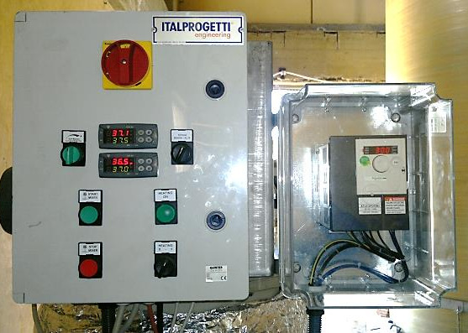
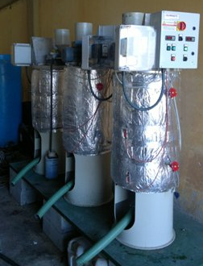
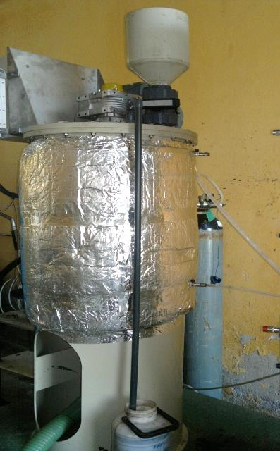
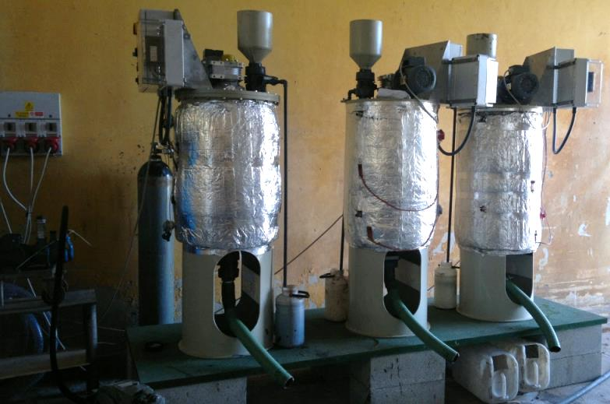
Piloti da 150 L e GENERAZIONE INOCULI
Progettazione e realizzazione piloti 150L
Albero con doppia pala
Deflettori interni
Agitazione con inverter
Sistema riscaldamento con doppia cintura e coibentazione
Doppia termocoppia con possibilità di selezione per controllo della temperatura

Slide 7
Studio dei PRETRATTAMENTI
Sono stati testati su scala di laboratorio diversi metodi di pretrattamento sia singolarmente che in combinazione fra di loro al fine di migliorare la digeribilità ed il rendimento della digestione:
Fisici
  Omogeneizzazione alta pressione
  Omogeneizzazione cinetica (Ultraturrax IKA T25)
  Ultrasuoni
  Temperatura
  Microonde
Chimici
  Idrolisi alcalina
  Idrolisi acida
  Trattamenti AOP
Enzimatici
  Enzimi proteolitici
Fanghi Aquarno
F1_{C}
F2_{isp}
F1_{C}+F2_{isp}
Valutazione
Parametri chimico fisici
  pH
  TCOD
  sCOD
  TS
  VS
  TOC
Produzione e qualità del Biogas
  (Volume, %CH₄, %CO₂, GC-TCD, GC-MS, HSPME GC-MS)
Fango primario CUOIODEPUR
Notes:
Chiedere foto Francesca
Valutare se fare qualche commento in più

Slide 8
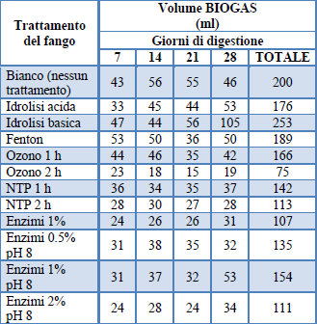
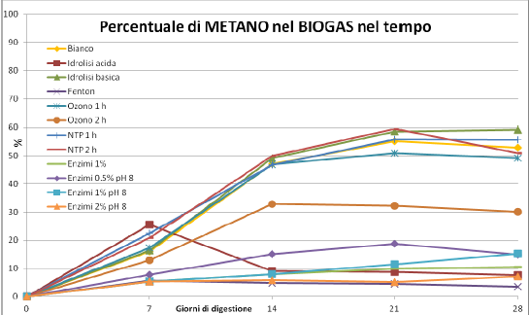
RISULTATI PRETRATTAMENTI
Prove digestione
Temperatura = 37°C
Tempo = 20gg
Volume = 0,200 - 5L
Agitazione discontinua
Risultati
Qualità BIOGAS
Biogas Nm³ /t sv | Nm³ CH₄/t sv | Nm³ CO₂/tsv | η% molbiogas/molC | AQUARNO
62,0 | 31,9 | 15,3 | 4,1 | F1c
66,6 | 40,2 | 18,0 | 4,0 | F1c OMOG. + NaOH
112,0 | 21,4 | 20,5 | 2,2 | F2 isp
108,4 | 38,4 | 20,8 | 4,2 | F2 isp OMOG. + NaOH
80,0 | 34,5 | 19,9 | 4,0 | Mix F1c+F2isp 1:1 v:v
96,8 | 53,2 | 20,1 | 4,8 | Mix F1c+F2isp 1:1 OMOG. + NaOH

Slide 9
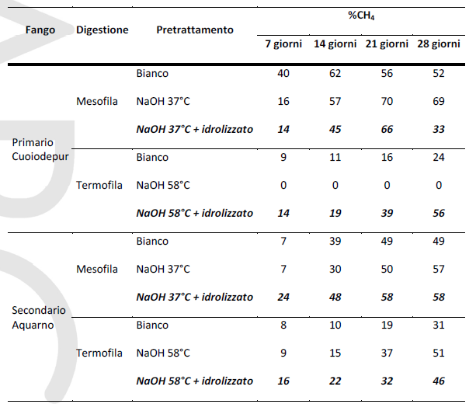
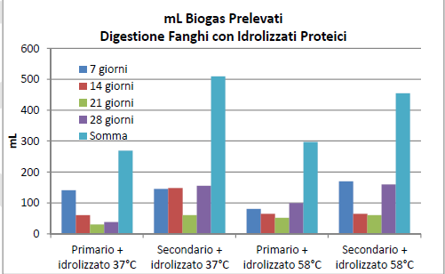
La CO-DIGESTIONE
Sperimentazione su scala pilota
  Co-digestione di fango secondario industriale e idrolizzato proteico
  Co-digestione di fango primario industriale e idrolizzato proteico
PARAMETRO | u.d.m. | AQUARNO |  | CUOIODEPUR
 |  | Dig. MESOFILA | Dig. TERMOFILA | Dig. MESOFILA | Dig. TERMOFILA
COD | mgO₂/L | 63100 | 55000 | 42900 | 49000
sCOD | mgO₂/L | 12550 | 12600 | 11420 | 10960
Idrolizzato proteico acido | % _{(p/p)} | 9 | 5 | 9 | 7

Slide 10
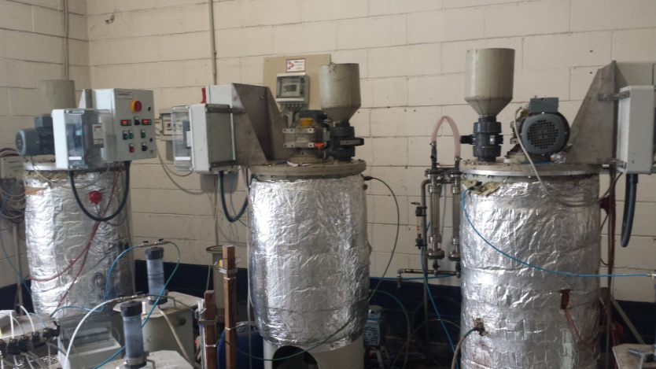
La CO-DIGESTIONE
Sperimentazione su scala pilota
  Co-digestione di fango primario industriale e carniccio
  Variazione dell’SRT
 | 1° Fase |  | 2° Fase |  | 3° Fase |  | 4° Fase
t [d] | 0 |  | 75 |  | 145 |  | 230 | 302
R1 | START-UP |  | SRT 15 d |  | SRT 15 d |  | SRT 15 d
R2 |  |  |  |  | SRT 25 d |  | SRT 25 d
R3 |  |  |  |  | SRT 25 d + CARNICCIO (I) |  | SRT 25 d + CARNICCIO (II)
FASE 3
Rapporto fango/carniccio [g SSV/g SSV] = 8/1
FASE 4
Rapporto fango/carniccio [g SSV/g SSV] = 3/1

Slide 11
La CO-DIGESTIONE
 |  | R1 | R2 | R3 (Fase 3) | R3 (Fase 4)
Rimozioni [%] | COD | 23 | 34 | 48 | 61
 | SSV | 23 | 30 | 47 | 57
 | Δ | - | + 9% | + 25% | + 36%

Slide 12
La CO-DIGESTIONE
 | R1 | R2 | R3 (Fase 3) | R3 (Fase 4)
Q Metano [NL/d] | 27 | 28 | 66 | 114
SMP [NL/g SSV deg.] | 0.66
CH₄ [%] | 70.5

Slide 13
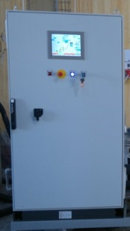
PROGETTAZIONE DIGESTORE 5m³
Condizioni processo
Wet → SS<10%
U.R = 95-93%
Pretrattamento
T=50-60°C
Dosaggio reattivo basico
Miscelazione
Neutralizzazione
Digestore
Q_{alim} = 200L /gg
Q_{ric} = 300 - 900L/h
V_{biogas} = 2mc/gg (max)
T_{op} = 37°C e 58°C
pH = 6,5 – 8
Miscelazione
  Meccanica
  Ricircolo fango
  Insufflaggio azoto
Linea per azotazione
Sistema pretrattamento e alimentazione
Trattamento biogas e torcia
Sistema dosaggio reattivi
Sistema di ricircolo
Sistema riscaldamento
Sistema integrato di controllo delle variabili (T, pH, ORP, portate, livelli)
Notes:
10 300L/min rendimento 80%
Impianto GEAL prod = 0,03mc/kgVS
noi

Slide 14
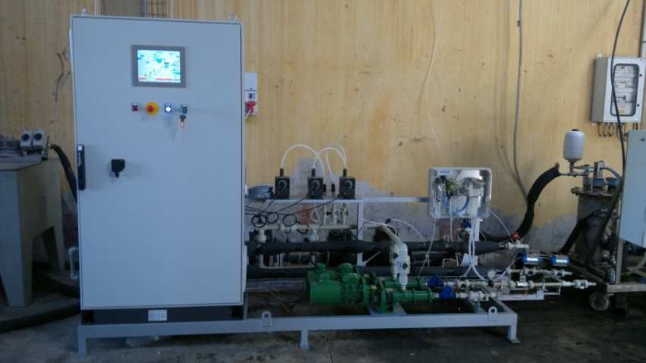
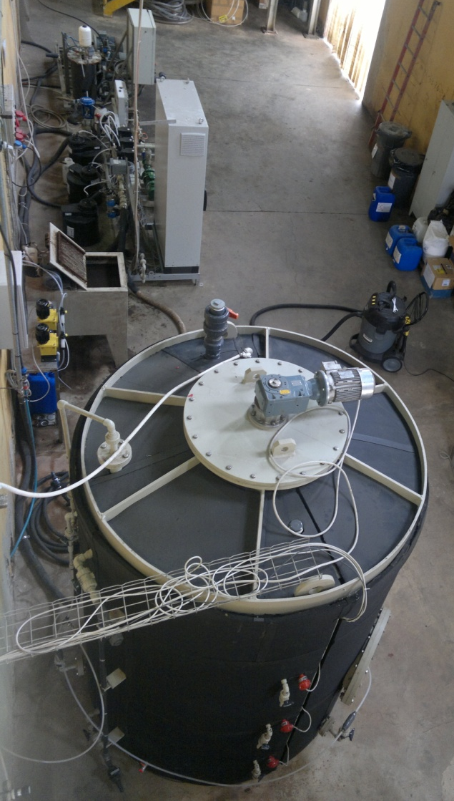
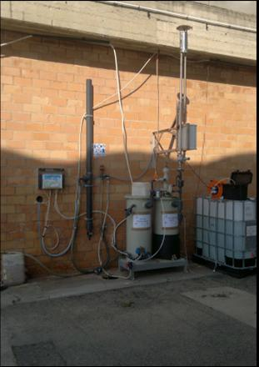
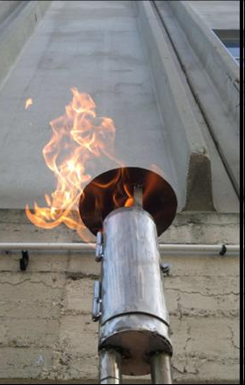
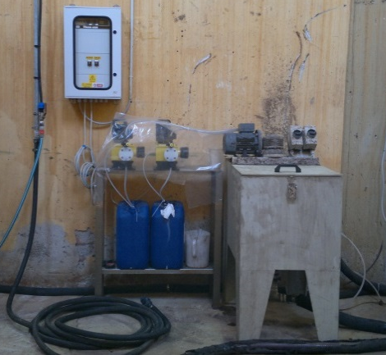
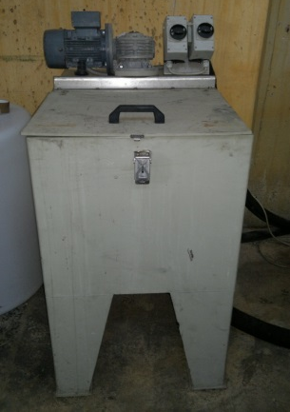
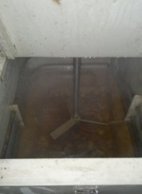
REALIZZAZIONE PILOTI da 5m³

Slide 15
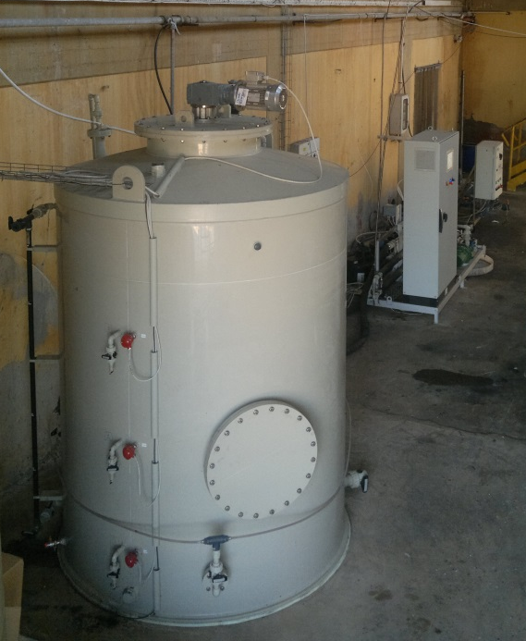
DIGESTIONE ANAEROBICA AQUARNO
  DIGESTIONE DEL FANGO BIOLOGICO CONCIARIO PRE-TRATTATO
    Condizioni di mesofilia (T = 37°C)
    Start-up con aumento progressivo dei carichi in ingresso
    Alimentazione semi-continua
    Monitoraggio dei principali parametri in ingresso e in uscita al digestore (COD, SSV, Solfati, ecc..)
    Valutazione dell’efficienza dei processi di digestione
    Variazione di alcuni parametri (SRT, miscelazione, ecc…)
    Analisi qualitativa e quantitativa del biogas prodotto
 | 1° FASE | 2°FASE | 3°FASE
INOCULO | 50 | 0 | 0
FANGO | 50 | 100 | 100
HRT | ∞ | 28 | 23
TEMPO | 0 -15 | 15 - 100 | 100 - 250
Notes:
10 300L/min rendimento 80%
Impianto GEAL prod = 0,03mc/kgVS
noi

Slide 16
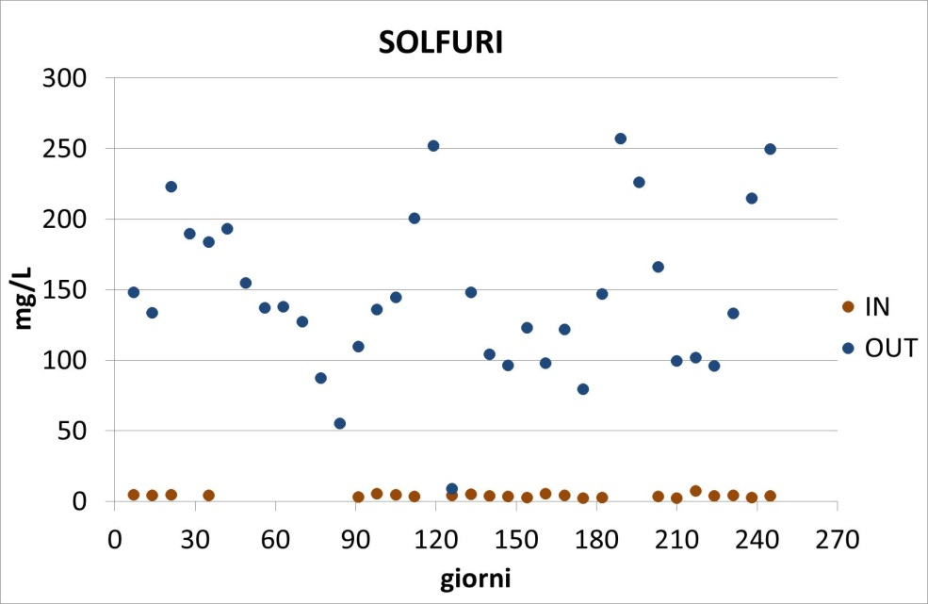
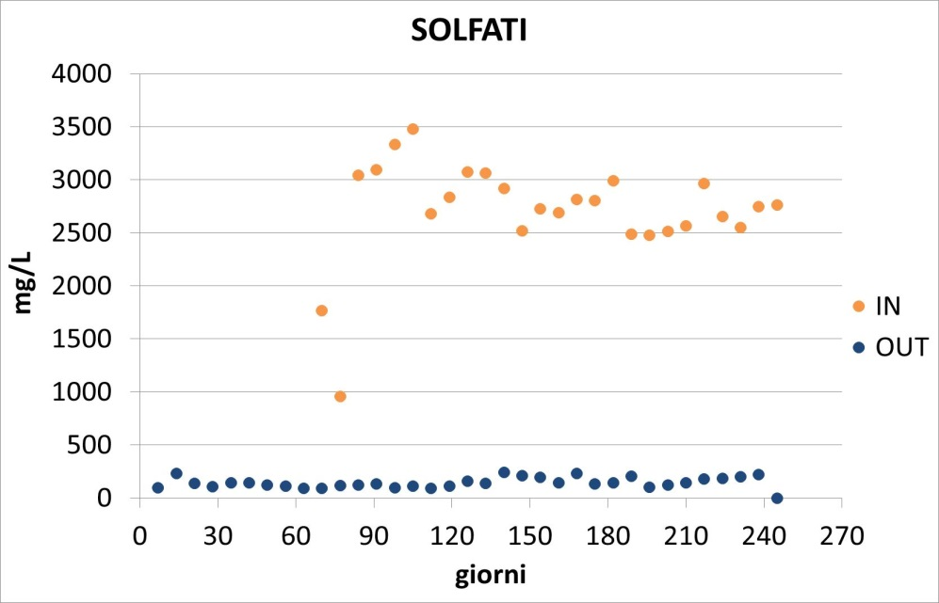
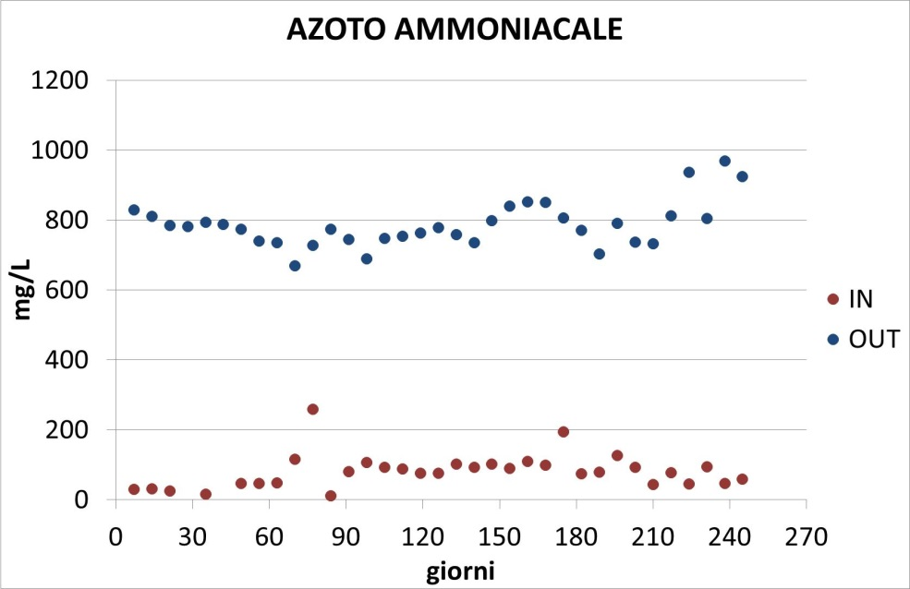
DIGESTIONE ANAEROBICA AQUARNO
Monitoraggio sostanze inibenti:
Riduzione Solfati > 95 %
[Azoto Ammoniacale] = 786 mg/l
[Solfuri] = 146 mg/l

Slide 17
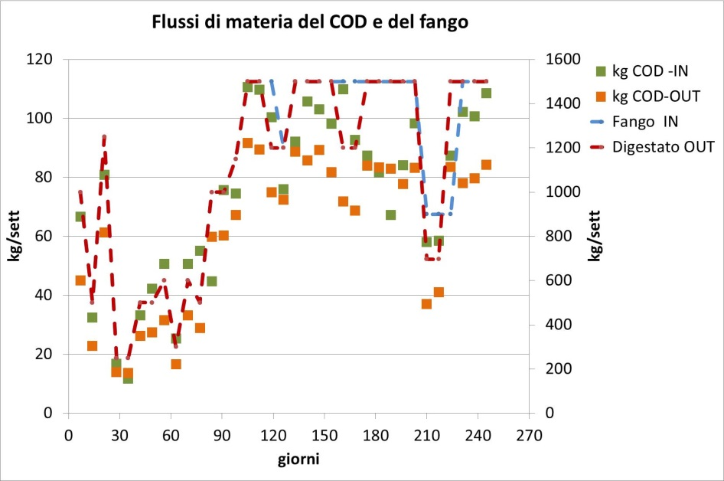
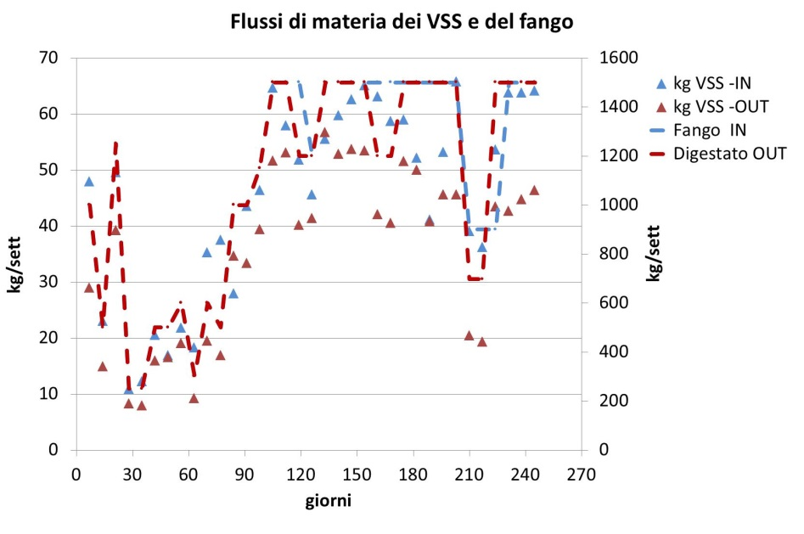
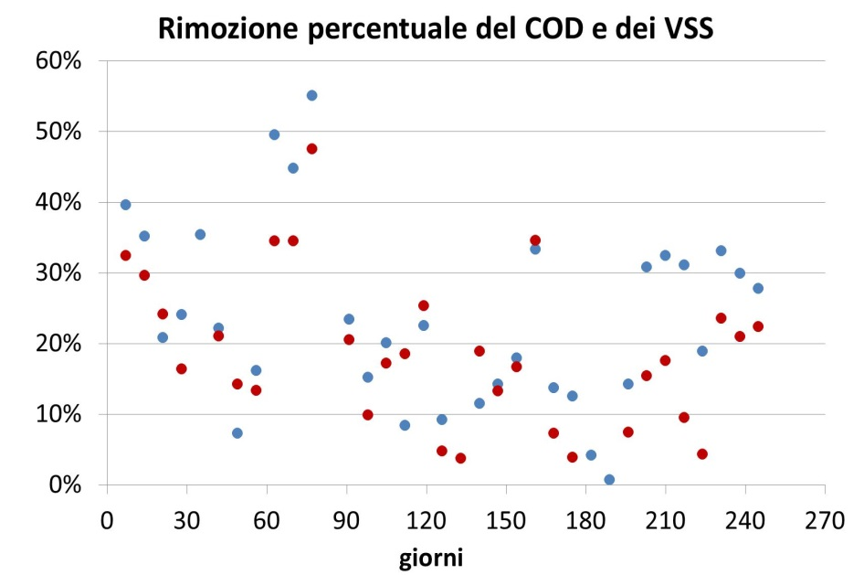
DIGESTIONE ANAEROBICA AQUARNO
Monitoraggio performance digestione:
Riduzione COD = 23 %
Riduzione VSS = 27%

Slide 18
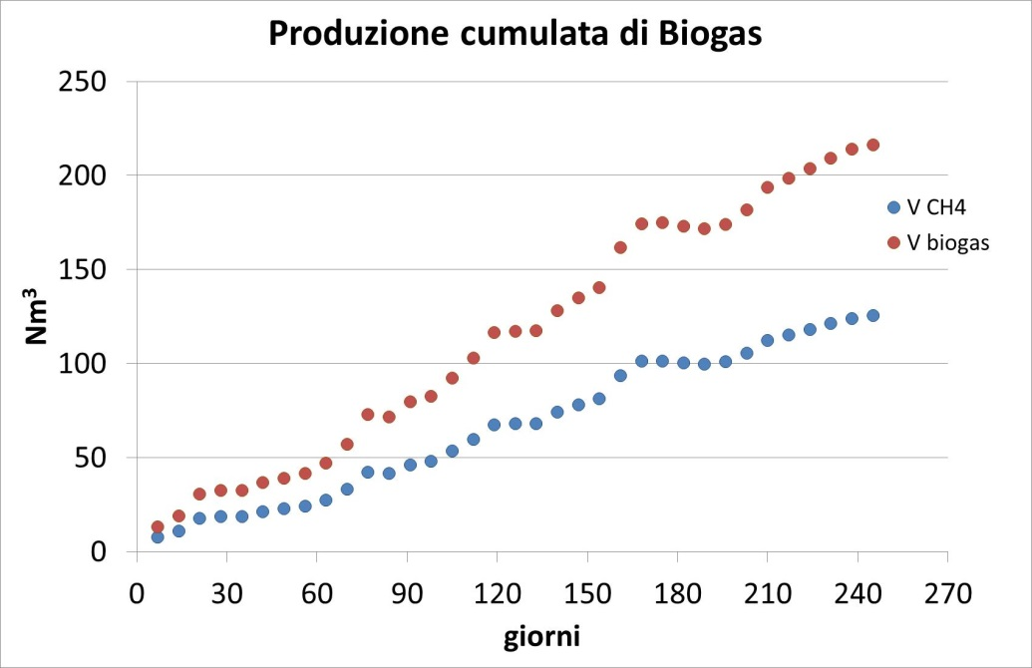
DIGESTIONE ANAEROBICA AQUARNO
BIOGAS
Produzione biogas | 1,18 | Nm³/d
SBP_{sui VSS alimentati} | 0,13 | Nm³/kgVSS_{alimentato}
SBP_{sui VSS consumati} | 0,69 | Nm³/kgVSS_{consumato}
Composizione BIOGAS
CH₄ CO₂ H₂S H₂O | 58,2 | %_{v/v}
 | 34,2 | %_{v/v}
 | 2,5 | %_{v/v}
 | 5,1 | %_{v/v}
PRINCIPALI DIFFICOLTA’ RISCONTRATE
Start-up difficoltoso - corrispondenza della fermata estiva dell’impianto di depurazione
Guasti pilota
  Pompe ricircolo
  Sistema di riscaldamento
  Sistema controllo della temperatura
Fermate centrifughe impianto di depurazione
Incidenti e guasti impiantistici
Notes:
10 300L/min rendimento 80%
Impianto GEAL prod = 0,03mc/kgVS
noi

Slide 19
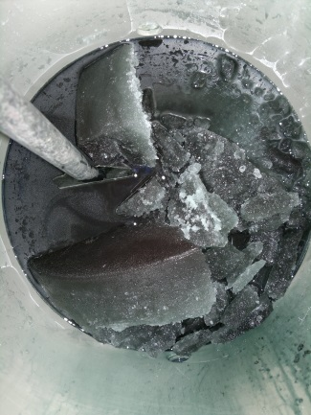
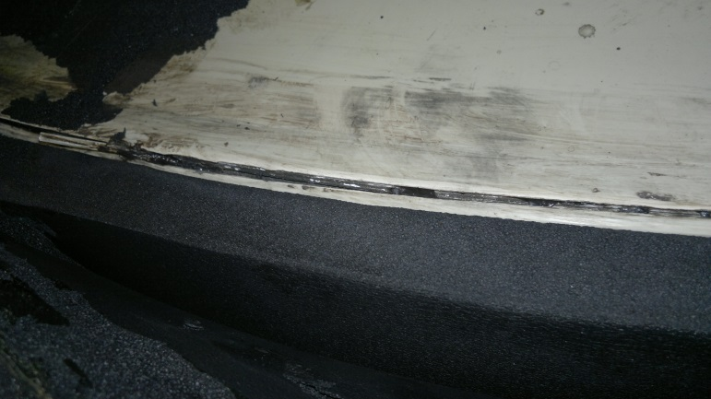
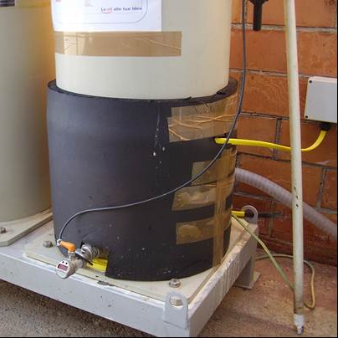
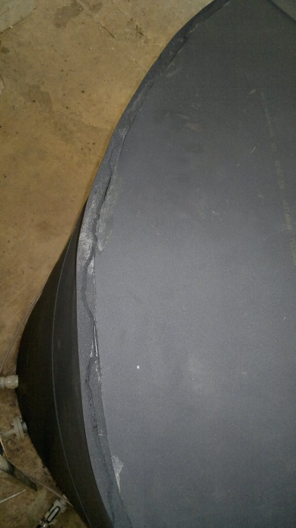
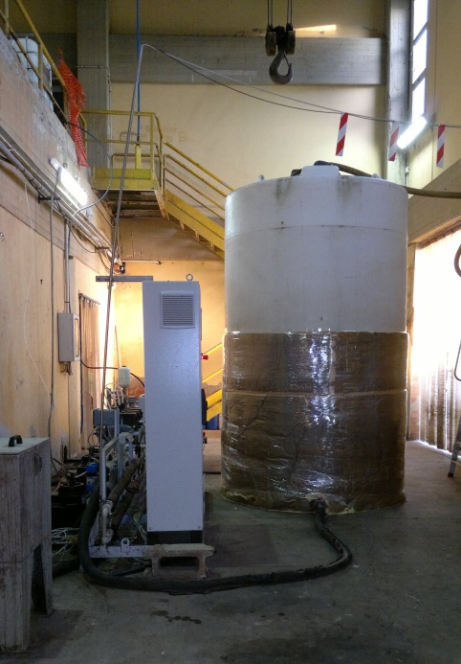
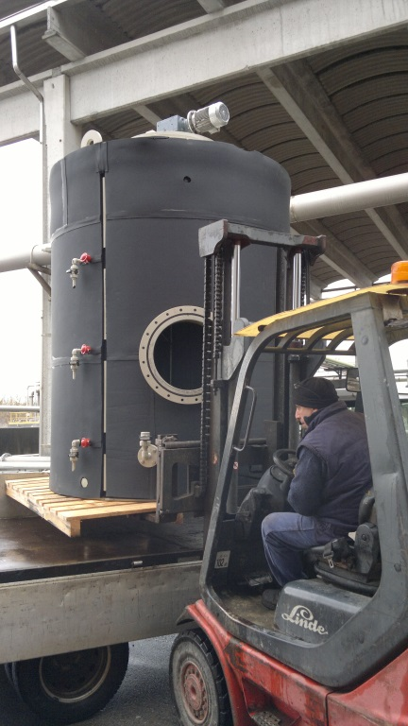
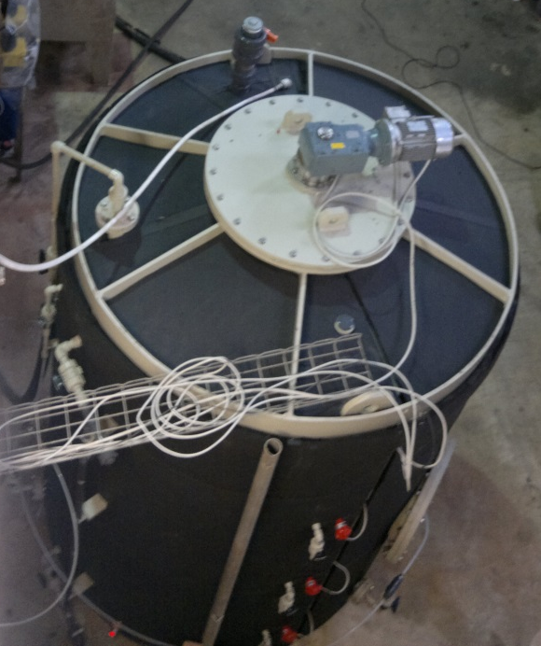
INCIDENTI E MODIFICHE
AQUARNO
ROTTURA DEL TETTO

Slide 20
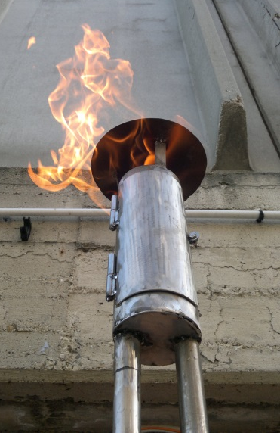
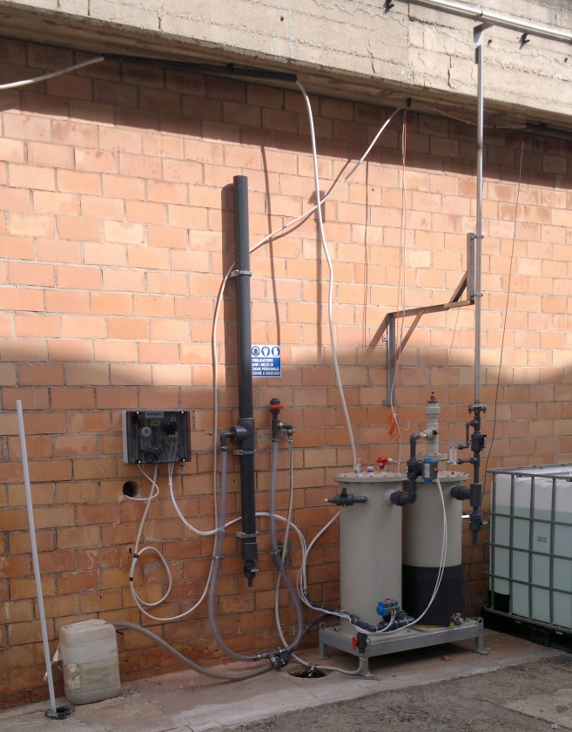
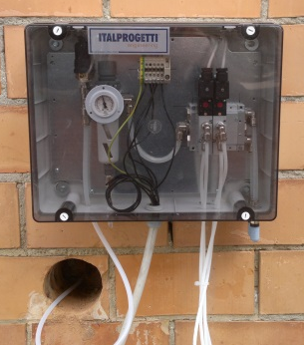
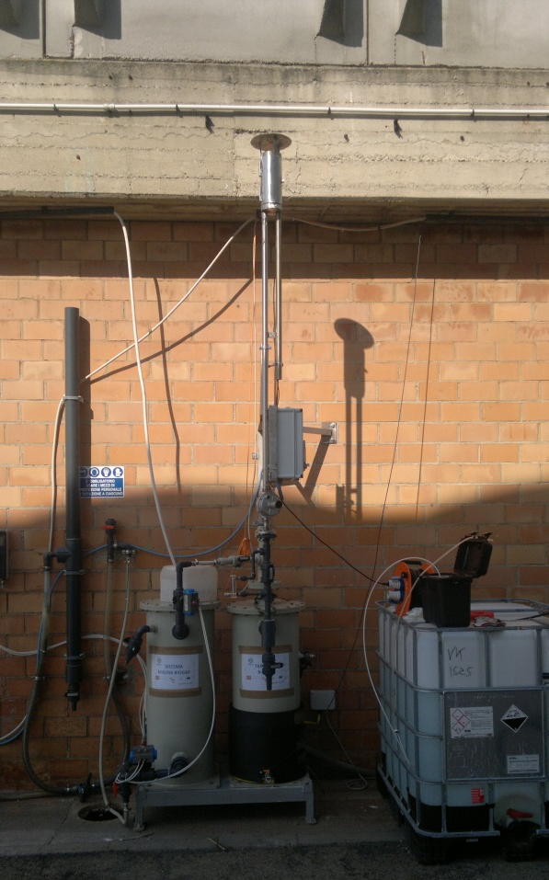
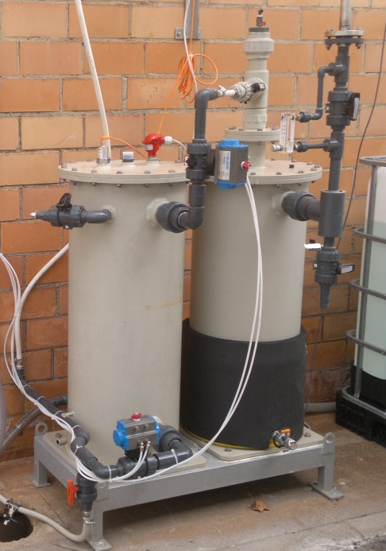
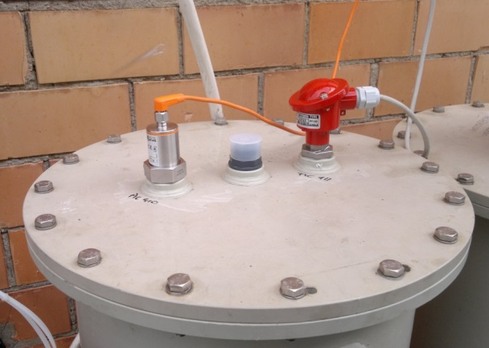
MODIFICHE GUARDIA IDRAULICA
AQUARNO
SISTEMA DI MISURA BIOGAS
SCARICO DI EMERGENZA
FIAMMA PILOTA
VALVOLE AUTOMATICHE PNEUMATICHE
MISURATORI DI PRESSIONE E TEMPERATURA

Slide 21
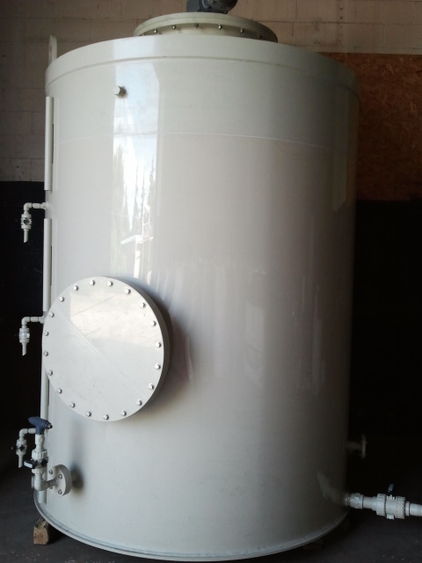
DIGESTIONE ANAEROBICA CUOIODEPUR
Digestore anaerobico da 5 mc:
  Digestione del fango primario conciario tal quale.
    Condizioni di mesofilia (T = 37°C)
    Start-up raggiunto attraverso l’aumento progressivo dei carichi in ingresso
    Alimentazione semi-continua
    Monitoraggio dei principali parametri in ingresso e in uscita al digestore (COD, SSV, Solfati, ecc..)
    Variazione di alcuni parametri (SRT, miscelazione, ecc…)
    Analisi qualitativa del biogas prodotto
    Controllo delle componenti indicate come inibenti nei processi anaerobici
 | 1° Fase |  | 2° Fase |  | 3° Fase |  | 4° Fase
t [d] | 0 |  | 55 |  | 112 |  | 192 | 237
SRT | 20 d |  | 20 d |  | 20 d |  | 30 d
Alim. | 50% Fango + 50% Acqua |  | 75% Fango + 25% Acqua |  | 100% Fango |  | 100% Fango
 | Fase di Acclimatazione |  |  |  | Sperimentazione

Slide 22
DIGESTIONE ANAEROBICA CUOIODEPUR
 | FASE 3 e 4
 | IN | OUT | Δ [%]
COD [mg/l] | 46700 | 20800 | 54
SSV [mg/l] | 24130 | 10700 | 55

Slide 23
DIGESTIONE ANAEROBICA CUOIODEPUR
Monitoraggio sostanze inibenti:
Riduzione Solfati = 95 %
[Ione Ammonio] = 700 mg/l
[Solfuri] = 150 mg/l

Slide 24
DIGESTIONE ANAEROBICA CUOIODEPUR
T = 32°C
Qmed. Metano = 1.7 mc/d
SMP = 0.64 mc /kg SSV deg.
Composizione Biogas [%]
CH₄ | 70.40
CO₂ | 26.05
H₂S | 2.65
Altro | 0.90

Slide 25

DESOLFORAZIONE BIOLOGICA BIOGAS
Messa a punto della desolforazione biologica del biogas combinata con il trattamento dei surnatanti
Equalizzazione Ossidazione solfuri
Sedimentazione Primaria
ACQUE INDUSTRIALI
Grigliatura
Dissabbiatore
LINEA ACQUE
Abbattitori
Biogas
Surnatante
~ 30% N_{in}
Necessità di trattare azoto in fase liquida e zolfo in fase gassosa (N/S) variabile tra 0.64 e 1.1
Digestato
Digestione Anaerobica

Slide 26

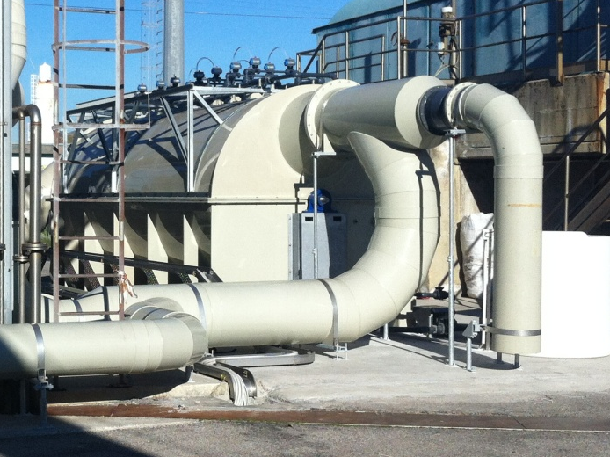
DESOLFORAZIONE BIOLOGICA BIOGAS
Messa a punto della desolforazione biologica del biogas combinata con il trattamento dei surnatanti
Soluzione combinata - Processo di denitrificazione autotrofa
BIOSUR PROJECT
bioreattore a letto mobile per la rimozione dell’H₂S
Denitrificazione Autotrofa
Surnatante
Biogas
Digestato
Fanghi
Digestione Anaerobica

Slide 27
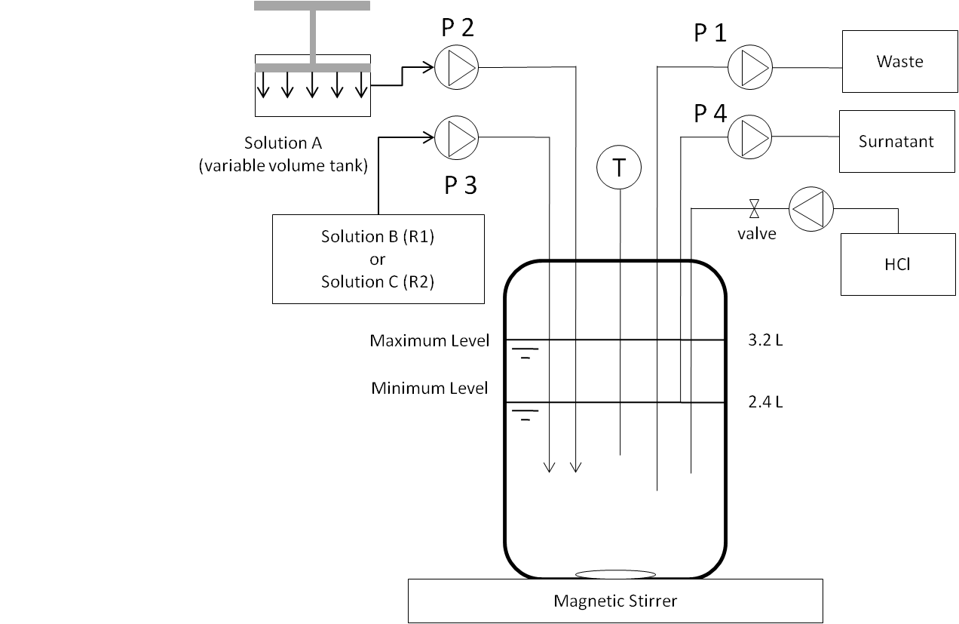
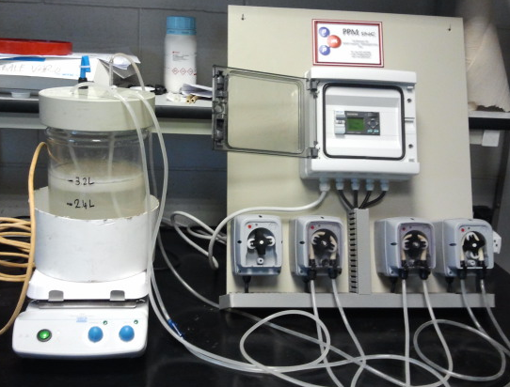
DESOLFORAZIONE BIOLOGICA BIOGAS
Messa a punto della desolforazione biologica del biogas combinata con il trattamento dei surnatanti
+
HCO₃⁻
+
BIOMASSA
DENITRIFICANTE
+
SO₄²⁻
S₀
S₃O₂²⁻
HS⁻
S²⁻
NO₃⁻
NO₂⁻
SO₄²⁻
S₀
S₃O₂²⁻
N₂
NO₂⁻
ASSENZA DI O₂
x 2

Slide 28
DESOLFORAZIONE BIOLOGICA BIOGAS
Messa a punto della desolforazione biologica del biogas combinata con il trattamento dei surnatanti
Nel corso della sperimentazione è stata ottenuta la completa rimozione del solfuro che avviene nei primi minuti di ogni ciclo
Il bilancio di massa dello zolfo indica che non tutto il solfuro viene ossidato a solfato
Le analisi dell’effluente di R1 confermano la presenza di composti intermedi dello zolfo
  Efficienza di Rimozione dei Nitrati
Reactor NITRATE | Parameter | IN (mg d⁻¹) | S_{tot,IN} (mg d⁻¹) | OUT (mg d⁻¹) | S_{tot,OUT} (mg d⁻¹) | Diff. (%)
Phase II | S-SO₄²⁻ | 109 ± 20 | 662 | 552 ± 49 | 645 | 2.6
 | S-S²⁻ | 552 ± 32 |  | 0
 | S-S₂O₃²⁻ | 0 |  | 92.5
 | S-S₀ | 0 |  | 0
Phase III | S-SO₄²⁻ | 105 ± 18 | 695 | 576 ± 80 | 647 | 6.9
 | S-S²⁻ | 589 ± 54 |  | 0
 | S-S₂O₃²⁻ | 0 |  | 64.6
 | S-S₀ | 0 |  | 6.4
  N-NO₂⁻ Prodotto/ N-NO₃⁻ Ridotto
  Efficienza di rimozione N-NO₃⁻
  Start up = 80 %
  Fase II = 86 %
  Fase III = 88 %
  Effetti della Temperatura
  Accumulo di Nitriti

Slide 29
DESOLFORAZIONE BIOLOGICA BIOGAS
Messa a punto della desolforazione biologica del biogas combinata con il trattamento dei surnatanti
Soluzione combinata - Processo di denitrificazione autotrofa
Risultati Sperimentazione: Reattore NITRITO
REATTORE |  | PARAMETRO | EFFICIENZA RIMOZIONE
Nitrito |  | Solfuro | >90%
 |  | Nitrito | >80%

Slide 30
DESOLFORAZIONE BIOLOGICA BIOGAS
Messa a punto della desolforazione biologica del biogas combinata con il trattamento dei surnatanti
L’efficienza di rimozione del solfuro è superiore al 99% in tutte le condizioni testate
La denitrificazione con solfuro come donatore di elettroni è efficace per la rimozione del solfuro in un ampio range di condizioni operative, relativamente all’età del fango e alla temperatura
In condizioni di stato stazionario si sono ottenute efficienze di rimozione dell’azoto sempre superiori all’80%
Il nitrito tende ad accumularsi in funzione dell’età del fango e della temperatura probabilmente a causa delle condizioni imposte e delle cinetiche delle reazioni di riduzione del nitrito, più lente rispetto a quelle del nitrato.
L’analisi modellistica ha evidenziato un fattore di resa della biomassa solfuro ossidante maggiore di quelli presenti in letteratura
Noti i quantitativi di zolfo da rimuovere (contesto Cuoiodepur) si stima un volume minimo di un MBBTF pari a 40 m³. Per ottenere gli stessi rendimenti sarebbe necessario un BTF al letto statico con un volume utile di circa 200 m³.

Slide 31
GASSIFICAZIONE
Caratterizzazioni energetiche matrici
Fanghi biologici F1c e F2isp - Consorzio Aquarno
Fanghi primari ispessiti - Cuoiodepur

Slide 32
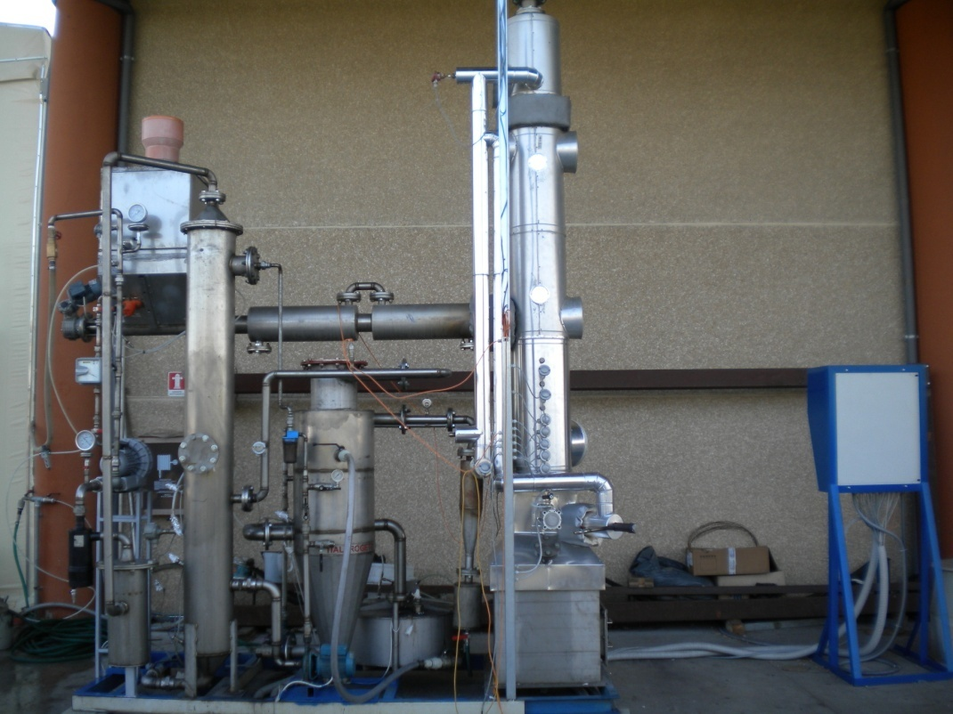

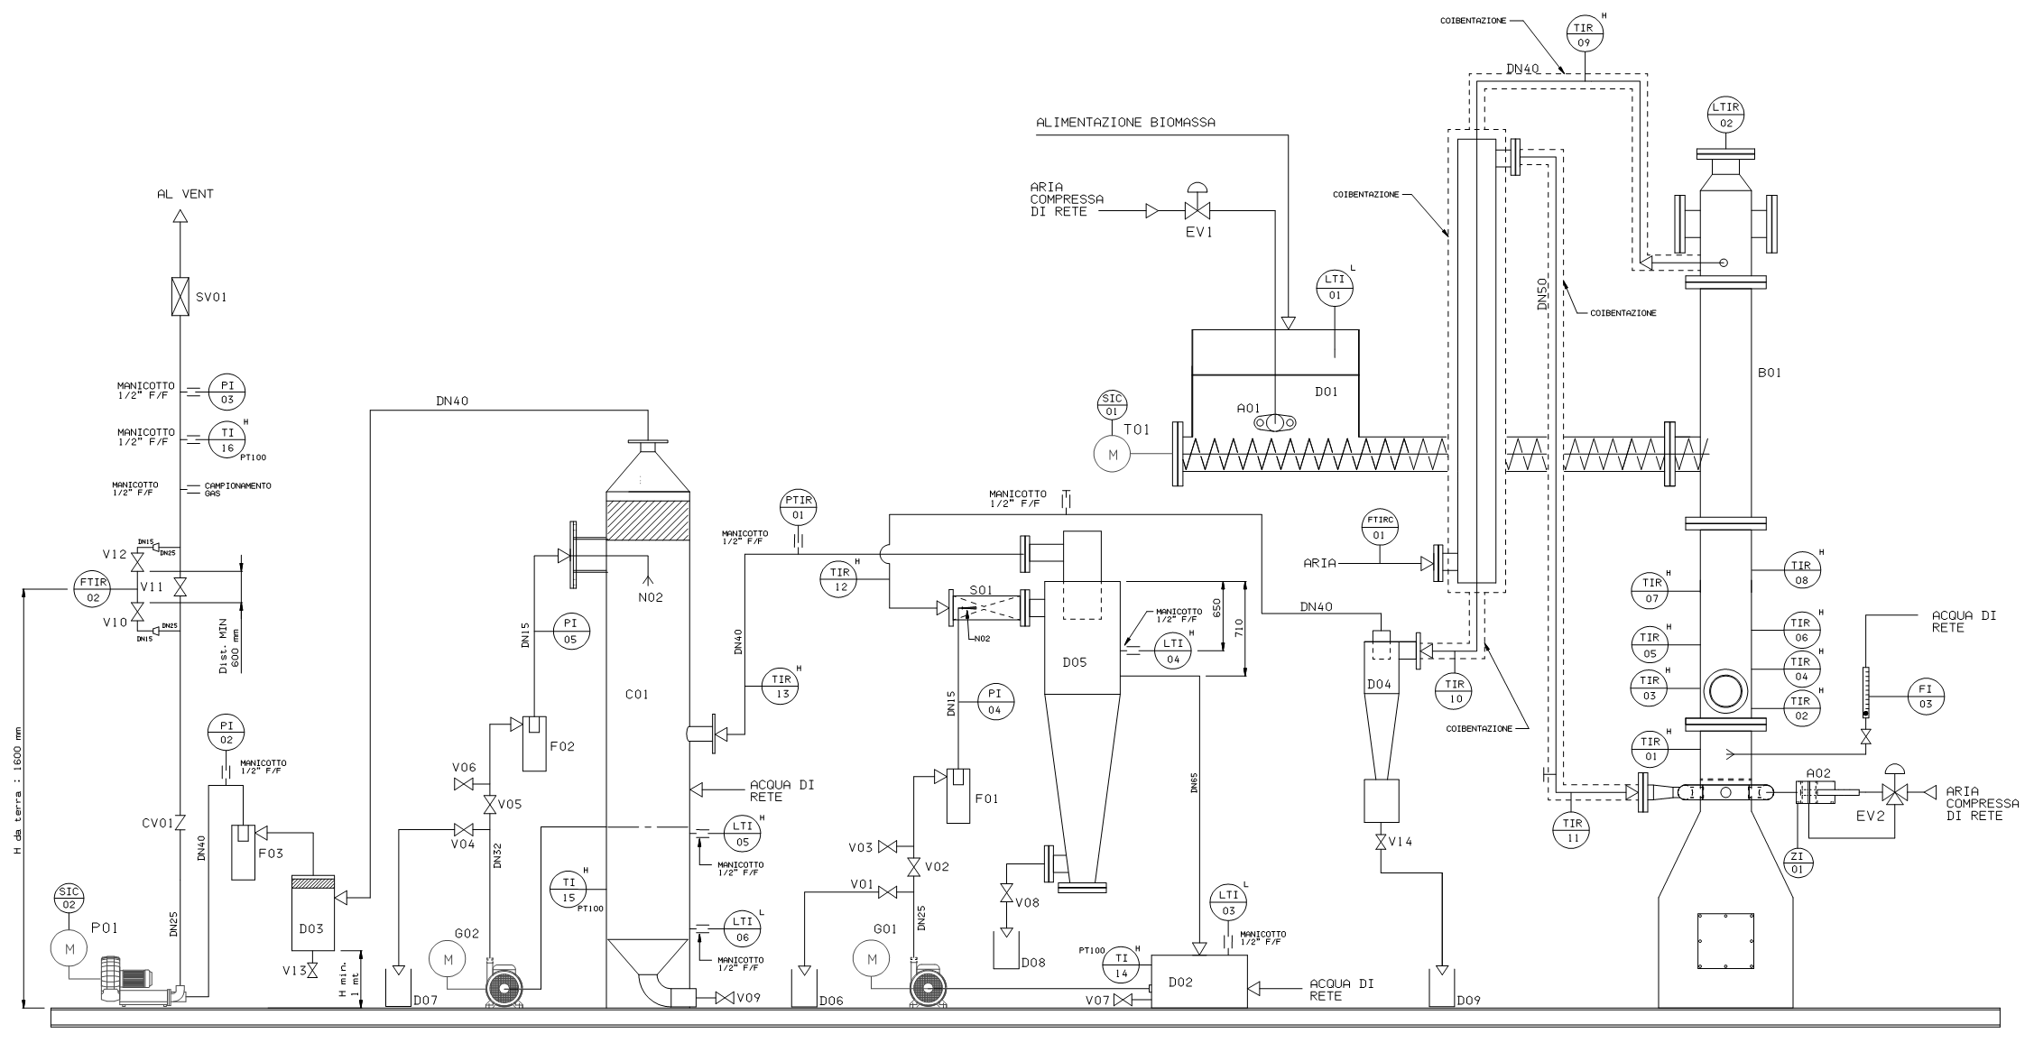
Impianto in assetto updraft
SEZIONE GASSIFICAZIONE
SEZIONE ALIMENTAZIONE
SEZIONE GAS CLEANING
Gassificatore
H = 2m
ID = 16.5 cm
colonna spray
venturi-scrubber
Ciclone
ad umido
ciclone
Ventilatore

Slide 33
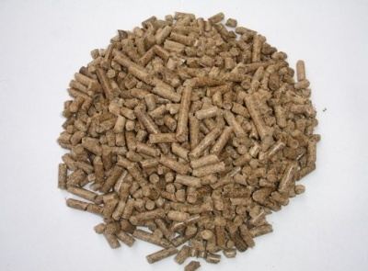
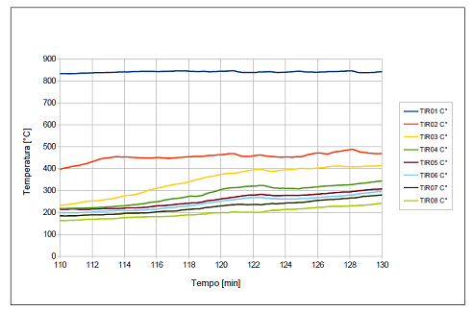
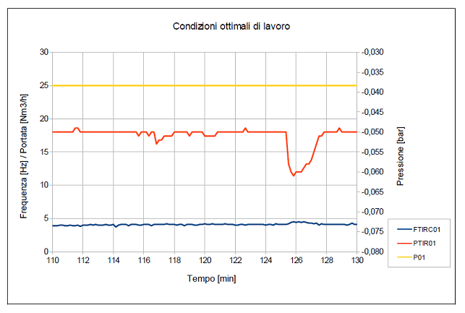
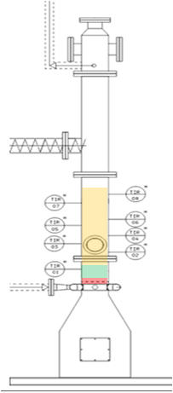
GASSIFICAZIONE
Validazione impianto con pellet di legno
Temperature rilevate dalle termocoppie allo stazionario
Cond. ottimali di lavoro
Pellets di legno
Profilo termico lungo il reattore allo stazionario
essiccamento e pirolisi
gassificazione
combustione
fiamma stabile del syngas

Slide 34



GASSIFICAZIONE
Caratteristiche dei differenti tipi di gassificatori a letto fisso alimentato con biomassa legnosa
solido
solido
solido
gas
gas
gas
UP-DRAFT
DOWN-DRAFT – OPEN CORE
DOWN-DRAFT
Caratteristiche | Updraft | Open-core | Downdraft
Biomassa legnosa Umidità (% t.q.) Dimensione (mm) | 30 - 55 5-100 | max 15 1-5 | max 25 20-100
Tar (g/Nm³) | 30-150 | 2-10 | 0.015-0.5
Sensitività alle fluttuazioni di carico | Non sensibile | Non sensibile | sensibile
Cold gas efficiency (%) | 40-60 | 35-50 | 65-75
PCI_{gas} (MJ/Nm³) | 5.0 - 6.0 | 5.5 - 6.0 | 4.5 - 5.0

Slide 35




GASSIFICAZIONE
Modifiche strutturali e funzionali al pre-esistente impianto pilota di gassificazione
VARIAZIONE ASSETTO GASSIFICATORE DA UPDRAFT A DOWNDRAFT
Attività svolte:
Predisposizione ingresso aria dalla testa gassificatore;
Predisposizione uscita syngas sotto la griglia mobile e collegamento all’ingresso venturi scrubber;
Inserimento ciclone per abbattimento ceneri volanti all'uscita del syngas caldo a monte del venturi scrubber;
Inserimento termocoppia a monte del venturi scrubber;
Messa a punto del sistema di accensione;
Collaudo a caldo con pellets di legno.
Ingresso aria
Gassificatore
Ciclone
Gas caldo
Ciclone
Uscita gas caldo
Accensione in modalità downdraft.

Slide 36





GASSIFICAZIONE
Modifiche strutturali e funzionali al pre-esistente impianto pilota di gassificazione
Problema riscontrato: difficoltà di raggiungere uno stazionario dovuto all’avanzamento del fronte di combustione verso l’alto
VARIAZIONE PUNTO INGRESSO ARIA
Attività svolte:
Predisposizione ingresso aria in posizione intermedia:
- modifica di tubazione di adduzione aria;
- posizionamento del flussimetro per il controllo della portata di aria alimentata;
- modifica software di controllo.
Modifica torcia e istallazione di termocoppia sullo scarico gas;
Sostituzione della coclea e collaudo/calibrazione della nuova coclea di
alimentazione ;
Ingresso aria nel letto di gassificazione
Collaudo a caldo con pellets di legno.
Profili termici stabili;
Fiamma stabile del syngas;
PCI_{gas} = 5.04 MJ/Nm³_{secco.}
Torcia pre-esistente
Nuova torcia istallata
Fiamma al bruciatore alimentato con syngas prodotto in assetto downdraft e pannello nel momento del prelievo del gas.

Slide 37
OBIETTIVO OPERATIVO 3
RICERCA DELLE CONDIZIONI OTTIMALI PER IL RECUPERO DI MATERIA
DIGESTATO
STABILIZZAZIONE AEROBICA
USO AGRONOMICO
CENERI PIROGASSIFICAZIONE
DLgs
99/92
TAL QUALE
SMALTIMENTO
DLgs 75/2010
FILLER EDILIZIA
STABILIZZAZIONE
AMC
AMMENDANTE COMPOSTATO MISTO
Notes:
CHIEDERE LEGGI PER IL COMPOST

Slide 38




OBIETTIVO OPERATIVO 3
Attività 3.1 – Messa a punto dei processi per il possibile recupero di materia
Attività 3.3 – Sperimentazione sui processi di recupero di materia
DEWATERING DIGESTATO
Digestato | Polielettrolita | Kg poly/tonn. (s.s) | s.s. (%) pannello
Cuoio Depur | Organico cationico | 6,5 | c.a. 29
Aquarno | Organico cationico | 25 | c.a. 30
Digestato | Polielettrolita | Kg poly/tonn. (s.s) | s.s. (%) pannello
Aquarno | Organico cationico | 44 | c.a. 26
Notes:
Cambio posizione valori energetici
Chiedere info su filtropressatura poteco recuperare dosaggi

Slide 39
RECUPERO DI MATERIA
UTILIZZO AGRONOMICO DIGESTATO
Prove di Fitotossicità
Stabilizzazione Aerobica
Stabilizzazione Aerobica
n° 4 reattori coibentati
Fango
Digestione Anaerobica
Alimentazione aria priva di CO₂
Controllo temperatura
Monitoraggio gas in uscita
Compostaggio
Assenza solfuri
Blando incremento T
Controllo parametri di processo
EFFETTO MASSIVO
Sviluppo CO₂
Andamento SV

Slide 40




RECUPERO DI MATERIA
PROVE DI COMPOSTAGGIO
CARATTERIZZAZIONE MATRICI
SCALE-UP DI PROCESSO
AQUARNO
DIGESTATO CUOIO DEPUR
Conformità (D.LGS. 75/2010 fertilizzanti)
- parametri agronomici
- valori limite metalli pesanti
DIGESTATO AEROBICO
DIGESTATO ANAEROBICO
DIGESTATO AQUARNO
Conformità (D.LGS. 75/2010 fertilizzanti)
- parametri agronomici
Non conformità (D.LGS. 75/2010 fertilizzanti)
Nichel
Cadmio
Inoculo (ammendante compostato da RSU)
Anidride carbonica prodotta
ATTIVITA’ SPERIMENTALE COMPROMESSA
Configurazione reattoristica
Condizioni di processo
Miscela in ingresso
Controllo parametri di processo
Temperatura
Umidità
CO₂ prodotta
Instabilità risultati
Ossigeno in uscita
Parziale innesco bio-ossidazione
Controllo umidità

Slide 41

RECUPERO DI MATERIA
CENERI GASSIFICAZIONE DIGESTATO
Sperimentazione su scala di laboratorio
Parametro | U.M. | LQ | CENERI LABORATORIO DIGESTATO AQUARNO | CENERI LABORATORIO DIGESTATO CUOIDEPUR | CENERI LABORATORIO PELLET | CENERI IMPIANTO PELLET
CADMIO | mg/kg | 0,19 | 0,332 | < LQ | 0,282 | 0,348
CROMO TOTALE | mg/kg | 0,16 | 39200 | 11500 | 15,5 | 540
MERCURIO | mg/kg | 0,3 | < LQ | < LQ | < LQ | 0,31
NICHEL | mg/kg | 0,29 | 205 | 43,9 | 23,5 | 642
PIOMBO | mg/kg | 0,64 | 33,8 | 7,9 | < LQ | 2,26
RAME | mg/kg | 0,34 | 558 | 130 | 10,7 | 21,3
ZINCO | mg/kg | 0,68 | 1040 | 800 | 4,18 | 23,9
Preparazione dei campioni di fanghi essiccati
Esecuzione delle prove di piro-gassificazione
Caratterizzazione e classificazione delle ceneri prodotte
Esecuzione delle prove di stabilizzazione delle ceneri
Caratterizzazione e classificazione degli stabilizzati
Gassificazione
Fango
Digestione Anaerobica
Recupero Ceneri

Slide 42
RECUPERO DI MATERIA
CENERI GASSIFICAZIONE DIGESTATO
TEST DI CESSIONE
TEST CESSIONE CENERI STABILIZZATE
STABILIZZAZIONE CENERI
 |  |  | CONFRONTO CON I LIMITI PER LO SMALTIMENTO IN DISCARICA PER PERICOLOSI
 | U.M. | LQ | Ricetta 1 | Ricetta 2 | Ricetta 3 | Ricetta 4 | Ricetta 5 | Ricetta 6 | Ricetta 7 | Decreto 27-set-2010 PERICOLOSI tab. 6
ANTIMONIO | mg/L | 0,0005 | < LQ | < LQ | < LQ | < LQ | < LQ | < LQ | < LQ | 0,5
ARSENICO | mg/L | 0,005 | < LQ | < LQ | < LQ | < LQ | < LQ | < LQ | < LQ | 2,5
BARIO | mg/L | 0,005 | 0,183 | 0,157 | 0,14 | 0,248 | 0,279 | 0,24 | 0,749 | 30
CADMIO | mg/L | 0,0003 | < LQ | < LQ | < LQ | < LQ | < LQ | < LQ | < LQ | 0,5
CROMO TOTALE | mg/L | 0,001 | 374 | 358 | 554 | 232 | 53,5 | 45,9 | 0,148 | 7
MERCURIO | mg/L | 0,0002 | < LQ | < LQ | < LQ | < LQ | < LQ | < LQ | < LQ | 0,2
MOLIBDENO | mg/L | 0,005 | 0,31 | 0,277 | 0,434 | 0,21 | 0,0583 | 0,0499 | 0,013 | 3
NICHEL | mg/L | 0,004 | < LQ | < LQ | < LQ | < LQ | < LQ | < LQ | < LQ | 4
PIOMBO | mg/L | 0,005 | < LQ | < LQ | < LQ | < LQ | < LQ | < LQ | < LQ | 5
RAME | mg/L | 0,002 | < LQ | < LQ | < LQ | < LQ | < LQ | < LQ | < LQ | 10
SELENIO | mg/L | 0,002 | 0,184 | 0,203 | 0,278 | 0,122 | 0,0394 | 0,0486 | < LQ | 0,7
ZINCO | mg/L | 0,002 | < LQ | 0,106 | < LQ | 0,148 | 0,0212 | 0,017 | 0,0109 | 20
CLORURI | mg/L | 1 | 5.700 | 5.350 | 7.940 | 3.660 | 375 | 385 | 45,2 | 2.500
FLUORURI | mg/L | 0,1 | 0,386 | < LQ | 0,143 | 0,174 | < LQ | < LQ | < LQ | 50
SOLFATI | mg/L | 1 | 5.150 | 4.500 | 7.190 | 3.470 | 1.320 | 1.460 | 462 | 5.000
DOC | mg/L | 25 | 68,5 | 66,5 | 68,0 | 65,0 | 28,5 | 27,5 | < LQ | 100
pH | - | 3 | 12,8 | 13,0 | 12,7 | 12,9 | 12,9 | 12,9 | 12,9 | -
TDS | mg/L | 50 | 19.400 | 20.200 | 26.900 | 14.600 | 5.010 | 6.020 | 3.600 | 10.000
 | CONFRONTO CON I LIMITI PER IL RECUPERO
 | UM | LQ | CENERI LABORATORIO DIGESTATO AQUARNO | CENERI LABORATORIO DIGESTATO CUOIDEPUR | CENERI IMPIANTO PELLET | CENERI LABORATORIO PELLET | D.M. 05.02.1998 (DM 186/06) RECUPERO
ANTIMONIO | mg/L | 0,0005 | 0,0961 | < LQ | < LQ | 0,0455 | -
ARSENICO | mg/L | 0,005 | < LQ | < LQ | 0,0071 | < LQ | 0,05
BARIO | mg/L | 0,005 | < LQ | 0,0701 | 1,54 | 0,114 | 1
BERILLIO | mg/L | 0,0005 | < LQ | < LQ | < LQ | < LQ | 0,01
CADMIO | mg/L | 0,0003 | < LQ | < LQ | < LQ | < LQ | 0,005
COBALTO | mg/L | 0,002 | < LQ | < LQ | < LQ | < LQ | 0,25
CROMO TOTALE | mg/L | 0,001 | 1010 | 125 | 0,084 | 0,103 | 0,05
MERCURIO | mg/L | 0,0002 | < LQ | < LQ | < LQ | < LQ | 0,001
NICHEL | mg/L | 0,004 | 0,0105 | < LQ | 1,19 | < LQ | 0,01
PIOMBO | mg/L | 0,005 | < LQ | < LQ | < LQ | < LQ | 0,05
RAME | mg/L | 0,002 | < LQ | < LQ | 0,0616 | < LQ | 0,05
SELENIO | mg/L | 0,002 | 1,92 | 0,0962 | 0,009 | 0,0081 | 0,01
VANADIO | mg/L | 0,005 | < LQ | < LQ | < LQ | < LQ | 0,25
ZINCO | mg/L | 0,002 | < LQ | < LQ | 0,0829 | < LQ | 3
CLORURI | mg/L | 1 | 16000 | 886 | 5,36 | 48,8 | 100
FLUORURI | mg/L | 0,1 | 2,95 | < LQ | < LQ | 0,317 | 1,5
NITRATI | mg/L | 1 | 1,86 | 12,8 | 2,28 | 2,35 | 50
SOLFATI | mg/L | 1 | 11.200 | 2.530 | 8,39 | 506 | 250
CIANURI | mg/L | 0,01 | < LQ | < LQ | < LQ | < LQ | 0,05
pH | - | 3 | 10,66 | 12,55 | 8,27 | 8,83 | 5,5 - 12,0
COD | mg/L | 25 | 255 | 98 | 4310 | < LQ | 30
 |  |  | CONFRONTO CON I LIMITI PER LE DISCARICHE
 | UM | LQ | CENERI LABORATORIO DIGESTATO AQUARNO | CENERI LABORATORIO DIGESTATO CUOIDEPUR | CENERI IMPIANTO PELLET | CENERI LABORATORIO PELLET | Decreto 27-set-2010 NON PERICOLOSI tab. 5 | Decreto 27-set-2010 NON PERICOLOSI tab. 5a (PERICOLOSO in discarica x NON PERICOLOSI) | Decreto 27-set-2010 PERICOLOSI tab. 6
ANTIMONIO | mg/L | 0,0005 | 0,0961 | < LQ | < LQ | 0,0455 | 0,07 | 0,07 | 0,5
ARSENICO | mg/L | 0,005 | < LQ | < LQ | 0,0071 | < LQ | 0,2 | 0,2 | 2,5
BARIO | mg/L | 0,005 | < LQ | 0,0701 | 1,54 | 0,114 | 10 | 10 | 30
CADMIO | mg/L | 0,0003 | < LQ | < LQ | < LQ | < LQ | 0,1 | 0,1 | 0,5
CROMO TOTALE | mg/L | 0,001 | 1010 | 125 | 0,084 | 0,103 | 1 | 1 | 7
MERCURIO | mg/L | 0,0002 | < LQ | < LQ | < LQ | < LQ | 0,02 | 0,02 | 0,2
MOLIBDENO | mg/L | 0,005 | 0,674 | 0,0696 | 0,0341 | 0,0166 | 1 | 1 | 3
NICHEL | mg/L | 0,004 | 0,0105 | < LQ | 1,19 | < LQ | 1 | 1 | 4
PIOMBO | mg/L | 0,005 | < LQ | < LQ | < LQ | < LQ | 1 | 1 | 5
RAME | mg/L | 0,002 | < LQ | < LQ | 0,0616 | < LQ | 5 | 5 | 10
SELENIO | mg/L | 0,002 | 1,92 | 0,0962 | 0,009 | 0,0081 | 0,05 | 0,05 | 0,7
ZINCO | mg/L | 0,002 | < LQ | < LQ | 0,0829 | < LQ | 5 | 5 | 20
CLORURI | mg/L | 1 | 16000 | 886 | 5,36 | 48,8 | 2.500 | 1.500 | 2.500
FLUORURI | mg/L | 0,1 | 2,95 | < LQ | < LQ | 0,317 | 15 | 15 | 50
SOLFATI | mg/L | 1 | 11200 | 2530 | 8,39 | 506 | 5.000 | 2.000 | 5.000
DOC | mg/L | 30 | 164 | 67 | 2670 | < LQ | 100 | 80 | 100
TDS | mg/L | 50 | 60.000 | 9.170 | 3.930 | 1.020 | 10.000 | 6.000 | 10.000
 | Ceneri Aquarno | Ceneri Cuoiodepur | Cemento | Calce | Acqua (percentuale sul solido totale)
Ricetta 1 | 50 | - | 50 | - | 16
Ricetta 2 | 50 | - | 25 | 25 | 20
Ricetta 3 | 70 | - | 30 | - | 13
Ricetta 4 | 30 | - | 70 | - | 11
Ricetta 5 | - | 50 | 50 | - | 20
Ricetta 6 | - | 50 | 25 | 25 | 11
Ricetta 7 | - | - | 100 | - | 11
Limiti per il recupero D.M. 05.02.1998 (DM 186/06)
Limiti smaltimento in discarica D.LGS.27/09/2010

Slide 43


OBIETTIVO OPERATIVO 4
Valutazione critica dei risultati e validazione
LCA – Life Cycle Assessment
Strumento che permette di valutare gli impatti ambientali associati al ciclo di vita di un prodotto, processo o attività, attraverso l’identificazione e la quantificazione dei consumi di materia, energia ed emissioni nell’ambiente e l’identificazione delle opportunità per diminuire tali impatti”
Scopo dell’analisi
Studio degli impatti ambientali associati al trattamento di 1 kg di fanghi di depurazione prodotti da depuratori del distretto conciario e il confronto con la filiera di valorizzazione energetica basata sulla digestione anaerobica e piro-gassificazione oggetto delle attività sperimentali del Progetto META
Unità funzionale
1 kg di fango secco in ingresso
Raccolta dei dati (LCI)
Per la modellazione dei processi sonovstati utilizzati dati primari (dati d’impianto riferiti all’anno 2012 raccolti presso i consorzi).
Database: Ecoinvent 3
Metodo applicato per l’analisi degli impatti (LCIA)
Edip 2003 (Software SimaPro 8.0.3)

Slide 44


OBIETTIVO OPERATIVO 4
Impostazione dell’Inventario del Ciclo di Vita
LCA – Life Cycle Assessment
Confini del sistema
Aquarno
Confini del sistema
Processi attribuiti al trattamento di 1 kg di fanghi di depurazione (su base secca): comprendono l’ispessimento, la disidratazione e il successivo trattamento termico del fango.
Soltanto la fase di esercizio è stata valutata nello studio; il funzionamento dell'impianto di trattamento delle acque reflue non è stato considerato dal momento che è condiviso da tutti gli scenari oggetto di studio: i fanghi in uscita dai sedimentatori sono stati scelti come punto di partenza dell’analisi.
Cuoiodepur

Slide 45


OBIETTIVO OPERATIVO 4
Impostazione dell’Inventario del Ciclo di Vita
LCA – Life Cycle Assessment
Confini del sistema
Progetto META
Per il processo sviluppato nell’ambito del processo META l’analisi del ciclo di vita è stata condotta considerando 4 scenari di smaltimento del fango in uscita dal processo di digestione anaerobica:
Scenario 1: produzione di pellicino
Scenario 2: produzione di idrolizzato proteico
Scenario 3: compostaggio
Scenario 4: recupero energetico (gassificazione)
La modellazione e l’analisi dei flussi di input/output è stata perciò condotta anche sull’Impianto SGS per la produzione di idrolizzato proteico

Slide 46


OBIETTIVO OPERATIVO 4
Impostazione dell’Inventario del Ciclo di Vita
LCA – Life Cycle Assessment
Analisi d’inventario
Per ciascuna unità di processo degli scenari analizzati sono stati elaborati i dati in riferimento all’unità funzionale.
A titolo di esempio si riporta l’inventario della sezione di essiccamento dell’impianto Cuoiodpeur.

Slide 47





OBIETTIVO OPERATIVO 4
Confronto tra stato attuale e stato modificato
LCA – Life Cycle Assessment
Analisi degli impatti
Aquarno
Cuoiodepur
Analizzando i singoli processi si evidenzia che nel blocco trattamento termico è la sezione di essiccamento ad avere maggior peso nell’analisi e non i post-trattamenti, infatti la produzione di pellicino risulta avere i minori impatti ambientali
Analisi di contributo dell’Impianto Cuoiodepur

Slide 48

OBIETTIVO OPERATIVO 4
Confronto tra stato attuale e stato modificato
LCA – Life Cycle Assessment
Analisi degli impatti

Slide 49

OBIETTIVO OPERATIVO 4
Confronto tra stato attuale e stato modificato
LCA – Life Cycle Assessment
Analisi degli impatti
Dalle analisi effettuate si evidenzia che i maggiori impatti ambientali sono associati ai trattamenti termici dei fanghi, come confermano anche i dati di letteratura. La soluzione migliore è rappresentata dalla produzione di pellicino: dal confronto tra l’attuale processo di trattamento fanghi operato da Cuoiodepur (in rosso) e quello associato alla digestione anaerobica con successiva produzione di pellicino (Scenario 1, in gricgio) si evidenzia che quest’ultimo ha un impatto ambientale inferiore .

